Slide 1
AquaSport Service Proyecto empresarial
Cristina Núñez Gil

Slide 2




GENERACIÓN Y SELECCIÓN DE LA MEJOR IDEA
 | Idea 1 Deportes Acuáticos | Idea 2 Franquicia KFC
Idea útil: Satisface necesidades | 9 | 9
Idea innovadora: novedosa en el mercado | 10 | 8
Hueco de mercado: Posibilidad de competir | 9 | 9
Expectativas de alta rentabilidad: buenas perspectivas económicas | 9 | 8
Dificultad de su desarrollo y puesta en marcha:Requiere gran desembolso, muchos trámites… | 7 | 4
Conocimientos del sector necesarios: Estudios relacionados con la actividad de la empresa | 5 | 5
Escasa competencia: pocos rivales en el mercado | 10 | 10
Reducida inversión inicial: gastos asumibles en cuanto a local, medios materiales y personal | 6 | 9
Complejidad de la legislación aplicable: poca normativa que limite la actividad económica | 7 | 7
Puntuación total | 72 | 69
Para elegir nuestra empresa, hemos hecho una
evaluación donde exponemos las varias ideas
que teníamos :
Deporte acuáticos
Franquicia KFC

Slide 3

A continuación hemos creado una tabla con las ventajas e inconvenientes que tienen varias empresas y por lo que nos a servido bastante de ayuda para nuestra decisión a la hora de decidir sobre una de estas.
 | VENTAJAS | INCONVENIENTES
IDEA 1 Deportes acuáticos | Satisface necesidades | Dificultad del desarrollo
 | Buenas expectativas económicas | Puesta en marcha
 | Novedosa | Estudios relacionados
IDEA 2 Franquicia KFC | Satisface necesidades | Inversión inicial
 | Pocos gastos materiales… | Puesta en marcha
 | Poca competencia | Muchos tramites

Slide 4
Objeto social de la empresa
El objetivo principal de mi empresa es cubrir las necesidades de ocio que existe en el lugar.
Actualmente se observa que cada vez existe más demanda de estas actividades y apenas empresas que presten dichos servicios. Por lo tanto consideramos un nicho de mercado para nuestro negocio.
Conocimientos básicos
Prácticas
Todo el material necesario
¿Qué se ofrecerá?

Slide 5




¿Qué deportes se impartirán?
Pesca submarina
Kitesurfing
Esquí acuático
Pesca Tierra y Mar

Slide 6
Elección del nombre y logotipo
AQUASPORT SERVICE
Nuestra empresa se llamará
Y este será nuestro logotipo de la empresa

Slide 7
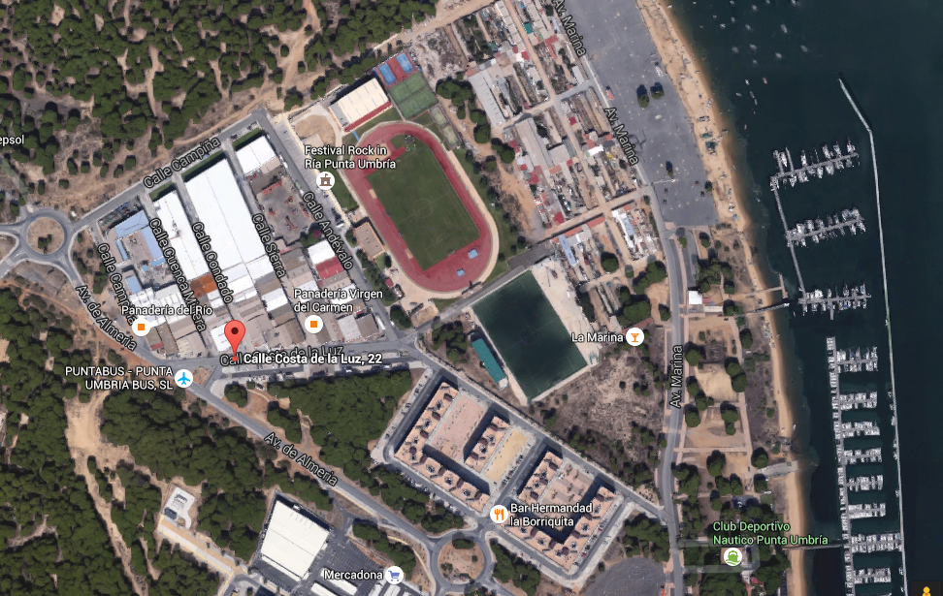
Ubicación del negocio
Para la ubicación de nuestro negocio, hemos escogido una espaciosa nave industrial la cual nos facilita el acceso para almacenar todo nuestro equipamiento y también tiene fácil acceso, tanto para vehículos como para carga y descarga.
Se sitúa en la Calle costa de la Luz, 22 / Punta Umbría, Huelva

Slide 8
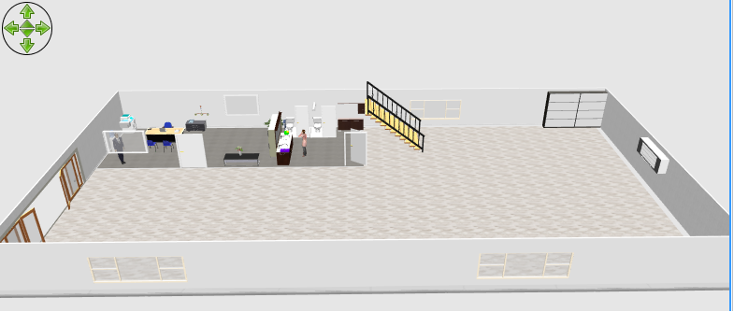

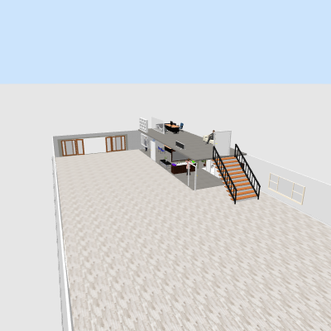
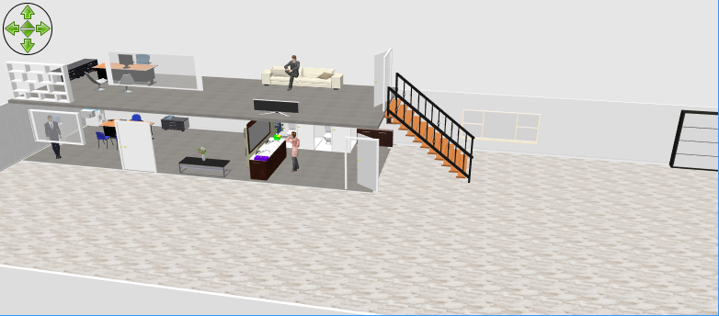
Diseño del espacio físico

Slide 9




MOTIVOS PARA EMPRENDER
Algunas de las motivaciones que yo tengo para emprender son:
Ganancias económicas
Ser tu propio jefe
Dedicarte a lo que te gusta
Oportunidad de aprender
Flexibilidad horaria
Satisfacer necesidades

Slide 10

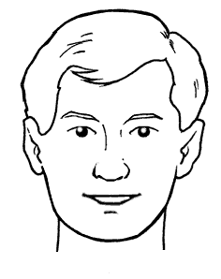
Perfil de los socios
Nombre y apellidos | Cristina Núñez Gil
DNI | 45157411q
Dirección | C// Maestra aurora romero, 4
Formacion | E.S.O Bachillerato de humanidades y ciencias sociales FP Superior Administración y finanzas
Profesión | Administrativa
Funciones en la empresa | -Directora de la empresa -Administrativa
Nombre y apellidos | Domingo Carrasco bueno
DNI | 48930964M
Dirección | C// Coquina, 6
Formacion | -E.S.O -Bachillerato de humanidades y ciencias sociales -FP Superior Programación Web
Profesión | Programador
Función en la empresa | -Encargado de la página web -Imparte cursos

Slide 11
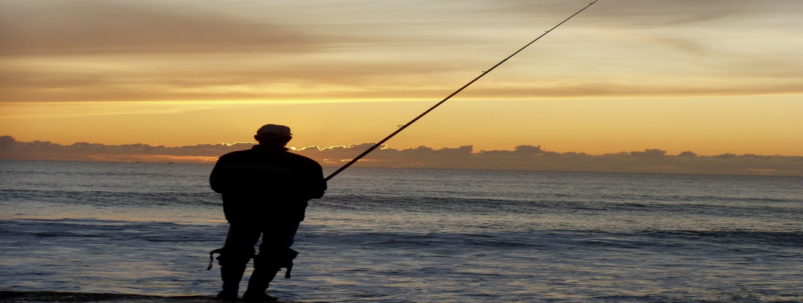
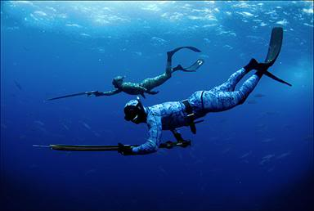
Determinación de los servicios
Pesca de tierra y mar: es la acción de extraer de su medio natural de los peces u otras especies acuáticas. El material que necesitaremos será:
Cañas
Anzuelos
Cebos
Plomos
Pesca submarina: Es un tipo de pesca similar a la caza, de hecho el pescador busca a la presa para atraparla, donde por el contrario en otras artes de pesca se busca el engaño. El material que necesitaremos será:
Aletas
Fusil o arpón
Mascara
Traje neopreno
Guantes
Boya, no es imprescindible, solo por seguridad.

Slide 12
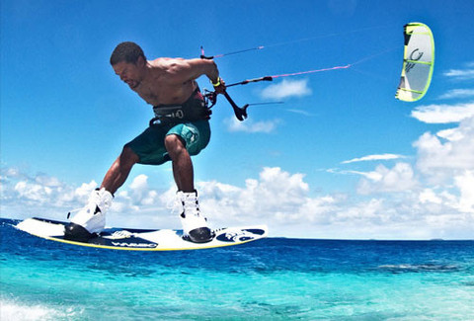
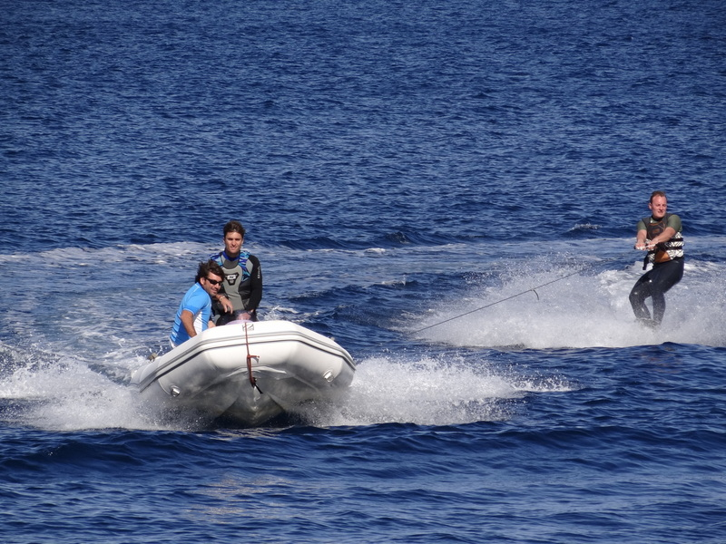
Kitesurf: es un deporte de deslizamiento que consiste en el uso de una cometa de tracción, que tira del deportista y se sujetan al cuerpo mediante un arnés, permitiendo deslizarse sobre el agua mediante una tabla. El material que necesitaremos será:
Cometa
Tabla
Arnés
Traje de neopreno (recomendado)
Esquí acuático: este deporte consiste en esquiar sobre el agua agarrados a una cuerda tirada por una lancha de gran potencia realizando maniobras espectaculares sobre uno o dos esquís. El material que necesitaremos será:
Esquí acuático
Barra de tracción
Chaleco salvavidas
Lancha

Slide 13
Fijación del precio
Hemos decidido bajar el precio para tener en cuenta el nivel adquisitivo de la gente. Aunque tardemos un poco más en recuperar nuestra inversión hemos decidido que el precio para nuestros servicios sea:
DEPORTES | PRECIO POR PERSONA
 | 1 hora | 4h/ semana | 12h/3 semanas | 1 mes
PESCA TIERRA/MAR | 10€ | 40€ | 120€ | 150€
PESCA SUBMARINA | 15€ | 60€ | 180€ | 230€
KITESURF | 20€ | 80€ | 240€ | 310€
ESQUI ACUATICO | 25€ | 100€ | 300€ | 390€
Las clases se dividirán en dos grupos:
1grupo: Sera para los principiantes que se adentran en estos magníficos deportes. Para ello aconsejamos que la duración del curso sea de un mes.
2grupo: Sera para personas que ya entiende el deporte y podrán optar por la duración que mejor les convengan.

Slide 14
Elección del mercado objetivo
En cuanto a la edad:
En cuanto a los menores de edad podrán disfrutar de la enseñanza de estos deportes con previa autorización de sus tutores legales. La edad minina será de 16 años.
Para los hombres y mujeres, no existe un límite de edad, siempre y cuando estas personas estén en forma.
Recomendaciones:
En general:
Personas físicamente activas
Personas saludables
Personas con ganas de aprender.

Slide 15
En cuanto al deporte:
PESCA TIERRA/MAR
Verifique el pronóstico meteorológico
La escogencia del sitio de pesca
Tener buena condición física y tener un buen equipo.
PESCA SUBMARINA
Conocer el lugar de pesca
Siempre debemos ver la previsión del tiempo
Siempre utilice ropa protectora contra agentes climático
KITESURF
Verifique el pronóstico meteorológico
No navegue solo
Siempre utilice ropa protectora contra los agentes climáticos
ESQUI ACUATICO
Siempre debes estar relajado.
Tus pies siempre deben permanecer debajo de ti, procura no abusar de inclinarte hacia atrás.
Tampoco te inclines demasiado hacia adelante, sino debes estar listo porque tendrás una caída inminente

Slide 16
ANÁLISIS DE LA COMPETENCIA
1ª WET HUELVA PRO CENTER
Es un proyecto que tiene ya más de 5 años de experiencia. La empresa se encuentra en la playa de la zona
de la Canaleta, en Punta Umbría.
Esta empresa ofrece:
Un curso que imparte profesores cualificados.
Alquiler del material.
Tienda donde adquirir los materiales en caso de querer comprarlos.
2ªFLECHA EXTREME
Es una escuela de .KITESURF, KAYAKS Y PADDLE SUP situada a la entrada del Río Piedras en El Portil.
Esta empresa ofrece cursos de:
Kitesurf aprendiendo en la playa para después pasar al agua
Kayak navegando en el mar
Paddle SUP para todas las edades
3ª WATERPROOF KITE SCHOOL
Esta empresa esta situada en el Rompido, Huelva. Y nos ofrece un deporte el cual nosotros también ofrecemos que es el Kitesurf

Slide 17
ESTUDIO DEL MERCADO
En general comprobamos que casi un 80% de las personas encuestadas practican o estarían dispuestas a practicar alguno de los deportes ofertados,

Slide 18
ELABORACIÓN DEL ORGANIGRAMA
Cristina Núñez Gil Directora y administrativa
Maria Garcia Osorno Profesora de Kitesurf
Domingo Carrasco Bueno Programador y profesor de pesca tierra/mar
Antonio Nuñez Gil Profesor de Esqui acuatico
Cristian Nuñez Padilla Profesor de Pesca Submarina

Slide 19



RESPONSABILIDAD SOCIAL CORPORATIVA
Mi empresa se comprometerá a:
Utilizará bombillas de bajo consumo
Se apagaran los equipos informáticos cuando no se utilicen
Se hará un correcto uso de la calefacción y el aire acondicionado.
Nuestro objetivo
QUE NUESTROS SERVICIOS SEAN DE CALIDAD Y CONTRIBUYAN A MEJORAR EL DESARROLLO Y BIENESTAR DE LAS PERSONAS, CON EL MÍNIMO IMPACTO AMBIENTAL POSIBLE

Slide 20
ANALISIS DAFO
Para contra restar la inversión inicial la empresa expondrá rebajas en sus precios según la cantidad de horas solicitadas, de esta forma también podremos acotar el efecto de las amenazas como son la economía del país
DEBILIDADES | AMENAZAS
Nueva y no tener acogida en el mercado La inversión inicial | La economía del país La poca inversión de los clientes en ocio
FORTALEZA | OPORTUNIDADES
Buena localización Empresa joven y dinámica Estructura organizativa flexible Reducción del precio | Apertura de un nuevo nicho en deporte acuático. Experiencias únicas del deporte acuático al cliente. Este servicio va a turistas nacionales y extranjeros

Slide 21

TRÁMITES Y DOCUMENTACION.
Tramites de constitución
Certificado negativo de la denominación social
Apertura de cuenta bancaria
Redacción de los estatutos
Liquidación del ITP/AJD
Solicitud del CIF
Inscripción en el registro mercantil
Tramites de puesta en marcha
Obtención de CIF
Legalización de libros contables
Alta en el IAE
Alta en el IVA
Declaración previa de inicio de actividad
Alta en el RETA de los socios
Inscripción de la empresa en la SS
Alta afiliación de trabajadores en el régimen general
…

Slide 22
FUENTES DE FINANCIACION
ADQUISICIÓN DE INMUEBLE | 1.545€
IINMOVILIZADO MATERIAL | 973,98€
MOBILIARIO | 4.285,75€
EQUIPAMENTO DE OFICINA | 102.41€
EQUIPAMENTO | 3239,50€
IMPUESTO | 760€
PINTURA | 800€
ELEMENTO DE TRANSPORTE | 3.800€
GASTOS DE CONSTITUCIÓN Y PUESTA EN MARCHA | 990,31€
PROMOCIÓN Y PUBLICIDAD | 40€
DERECHO DURADEROS O INVERSIONES INMATERIALES | 1.269,95€
INTERNET + TELÉFONO | 63,42€
PREVENCIÓN DE RIESGOS LABORALES | 127€
CASH - FLOW | 2000€
TOTAL | 17.997,32

Slide 23

FINANCIACION DE LOS SOCIOS
Nuestra empresa está formada tan solo por dos socios, los cuales vamos a aportar las mismas cantidades, las cuales serán un 60% del capital final, que a continuación detallo:
Cristina Núñez Gil
Inversión de 6.000€ en efectivo
Domingo Carrasco Bueno
Inversión de 6.000€ en efectivo
PRÉSTAMOS Y CRÉDITOS
Para poder llevar a cabo nuestra idea de negocio necesitamos financiar una parte de la empresa puesto que la otra parte la aportamos los socios mediante nuestros ahorros.
Pediremos un préstamo de 6.000€ al banco Santander.
Con un interés del 4% en dos años.

Slide 24
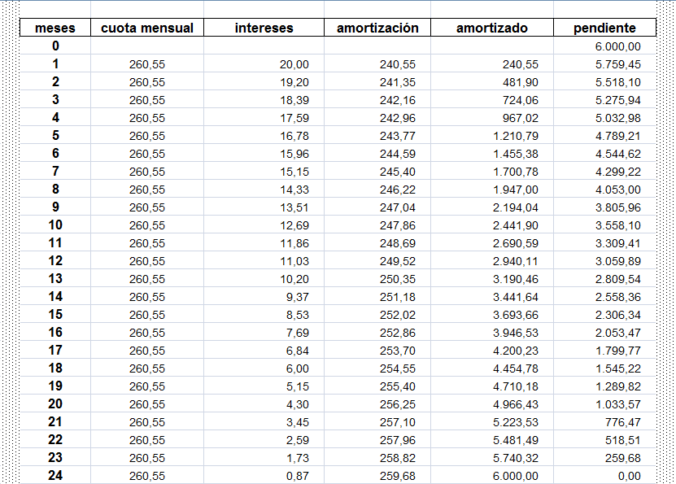
CUADRO DE AMORTIZACIÓN DE UN PRÉSTAMO

Slide 25


FINANCIACION A CORTO PLAZO
Nuestro proyecto empresarial es de servicios, por lo que nosotros ofrecemos un servicio determinado a los clientes. De esta forma nuestro único proveedor va a ser :
Los pagos se realizaran antes de la fecha acordada, por lo que nuestros proveedores nos harán un descuento por pronto pago del 5%.
NUESTRO PROVEEDOR

Slide 26

ELABORACIÓN DEL PLAN DE MARKETING
MENSAJE COMUNICATIVO
Hace referencia a que el cliente tendrá un océano de posibilidades para practicar el deporte acuático que más le guste a través de las ofertas que disponemos

Slide 27
MARKETING Y MEDIOS DE PROMOCIÓN
MARKETING 3.0
OBJETIVO | Acercamiento al consumidor a través de internet
PUBLICO OBJETIVO | El consumidor potencial que ha dado su consentimiento para recibir publicidad.
CAMPAÑA PUBLICITARIA | Utilizaremos cualquier medio que nos permita la interactividad con el consumidor, a fin de sustituir la publicidad intrusiva por un marketing de permiso
MEDIOS DE COMUNICACIÓN | Mediante las Redes sociales y un encargado para resolver todo tipos de dudas a posibles clientes

Slide 28

CREACIÓN DE PÁGINA WEB Y COMPRA DE DOMINIOS
Pagina web:

Slide 29
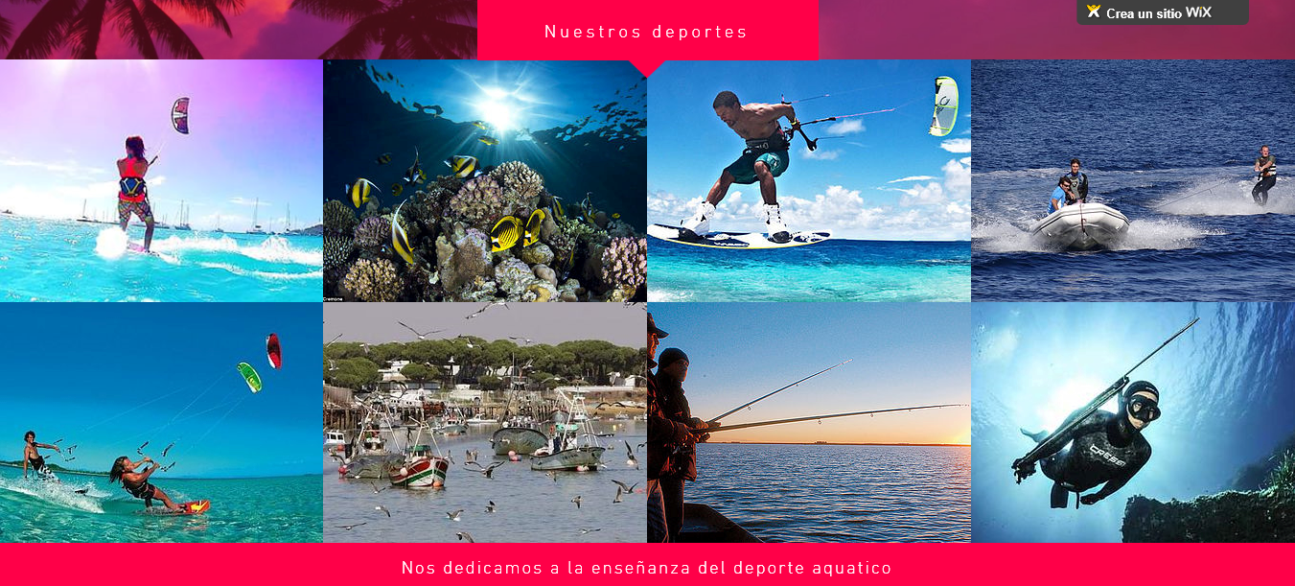
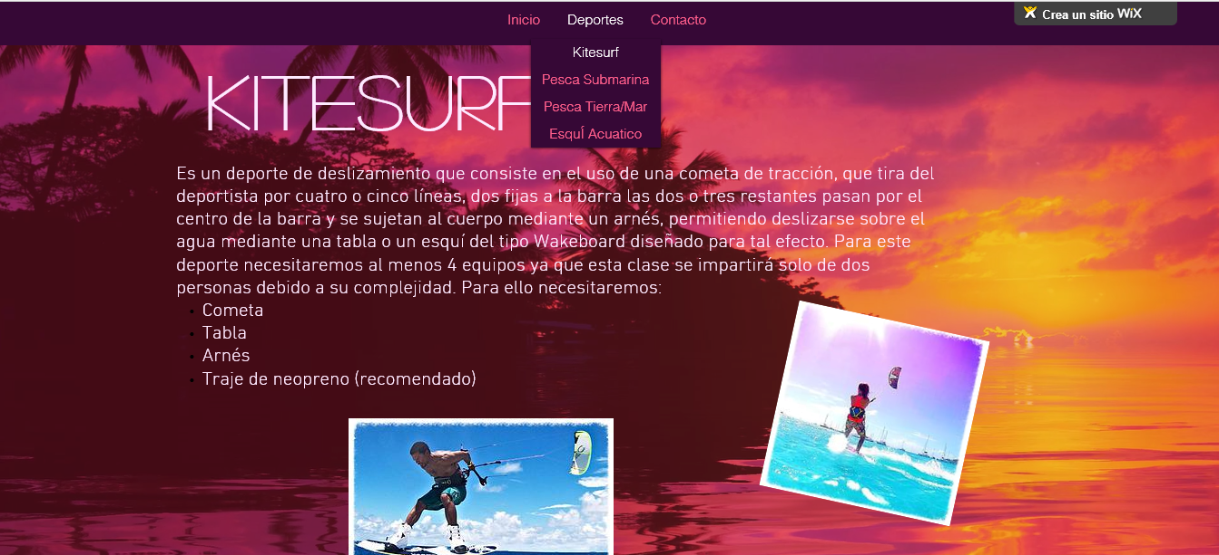



Slide 30
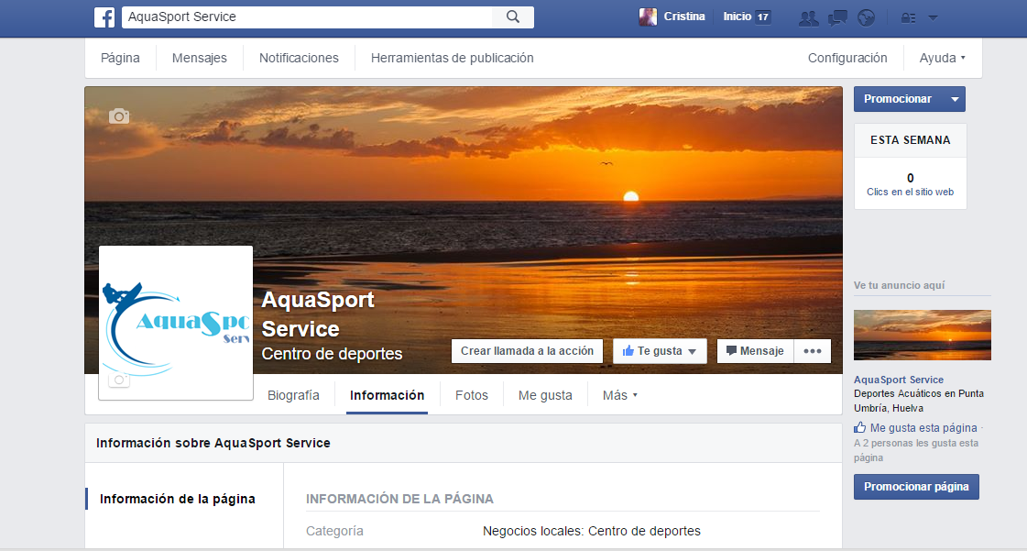
A parte de crear una página web, también hemos creado publicidad en redes sociales como por ejemplo en Facebook

Slide 31
GESTIÓN DE RR.HH.
Trabajador | Funciones | Salario | Perfil Profesional | Seguridad Social
Directora Cristina Núñez Gil | Administración, gestoría y la Asesoría Laboral, Fiscal y Contable | 1000€ con pagas prorrateadas a jornada completa de lunes a viernes | Técnico Superior en Administración y Finanzas | ----------
Programador Web Domingo Carrasco Bueno | Gestionará toda la parte del Asesoramiento en Internet | 1000€ con pagas prorrateadas a jornada completa de lunes a viernes | Técnico superior en Desarrollo Web | ----------
Profesor Esquí Acuático Antonio Núñez | Enseñanza del deporte esquí acuático | 700€ con pagas prorrateadas a media jornada de lunes a viernes | Experiencia demostrable de más de 8 años. | 335,93€
Profesora Kitesurf María García | Enseñanza del deporte Kitesurf | 700€ con pagas prorrateadas a media jornada de lunes a viernes |  | 335,93€
Profesor Pesca submarina Cristian Núñez | Enseñanza del deporte pesca submarina | 700€ a media jornada de lunes a viernes |  | 335,93€

Slide 32
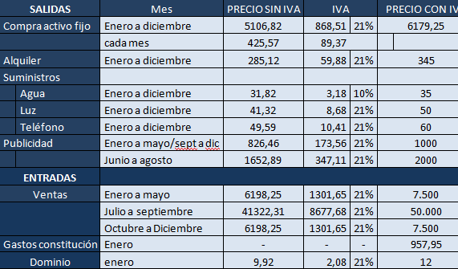
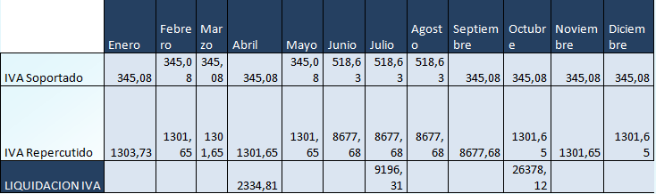
VIABILIDAD EMPRESARIAL
Frecuencia de visitas
Población
Clientes…
Para poder poner un precio concreto a todos nuestros productos hemos tenido que hacer una serie de cálculos basándonos en:
Hemos hecho un cuadro de tesorería, donde expresamos todos los gastos e ingresos que tendremos en el primer año.
Antes de poder explicar la situación de nuestro plan de tesorería hemos tenido que detallar todo aquello que lleva IVA tanto soportado como repercutido para poder hacer la liquidación correspondiente por trimestres y así incluirla en nuestro plan de tesorería.

Slide 33
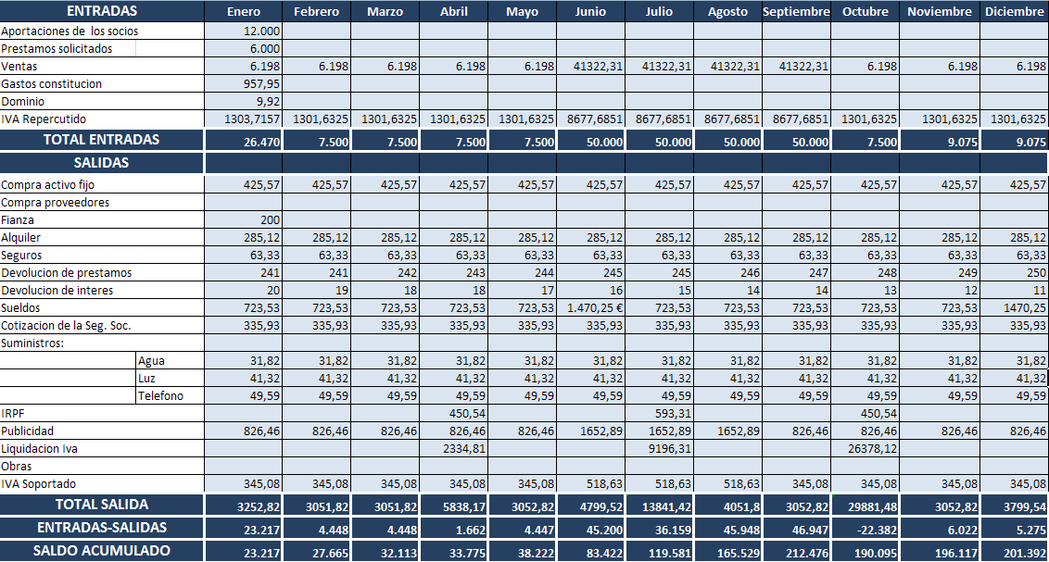
Efectivo

Slide 34
Plan de tesorería
Haciendo el plan de tesorería hemos conocido que:
Nuestro saldo acumulado a final del primero años es de 201.392€
La liquidación del IVA y el IRPF de cada trimestre, aunque los últimos tres meses se pagaran al año siguiente.
Las entradas y salidas de cada mes, conociendo que antes de verano y después tendremos perdidas.
Debemos al banco el segundo año del préstamo pedido
Los gastos en general que tendría nuestra empresa, como las nominas, los suministros… Y los ingresos, como las ventas que obtendremos en cada mes.

Slide 35
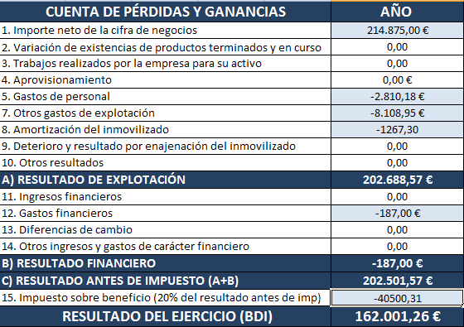
Cuenta de perdidas y ganancias
Aquí encontramos la renta que genera nuestra empresa durante el primero año

Slide 36
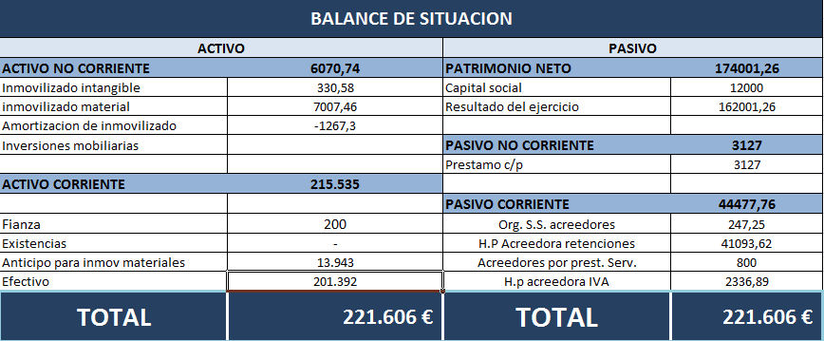
Balance de situación

Slide 37
Observaciones:
Llevar a cabo nuestra empresa, seria algo costoso
Aun a sin, creemos que seria buena idea por que es algo que esta bastante demandado como observamos anteriormente mediante las encuestas

Slide 38
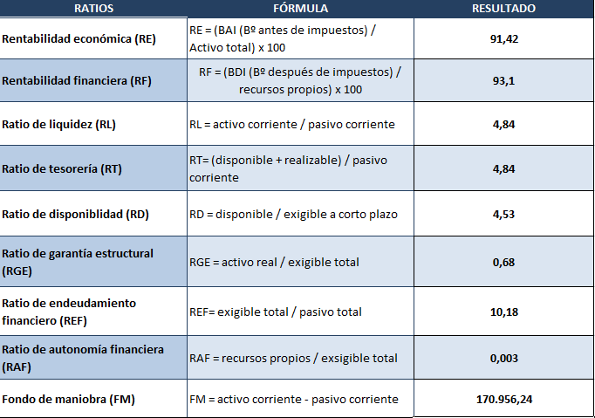
Ratios
Hemos tenido una buena rentabilidad económica debido a que los beneficios han sido elevados.
Viabilidad económica y financiera
Es positivo porque cuanto mayor sea el valor, si queremos conseguir inversores para nuestra empresa, más atractiva será para ellos.
Tiene bastante liquidez, por lo que no existe problema de suspensión de pago
En las dos formas de hallar el fondo de maniobra el resultado es el mismo, por lo que la rentabilidad de la empresa es muy buena.

Slide 39
GESTIÓN DE LA ACTIVIDAD COMERCIAL Y FINANCIERA
El resultado que más punto me da es decatlón con 95 puntos. Por lo tanto será el proveedor que escogeremos.
PLAN DE APROVISIONAMIENTO
BAREMO |  |  | Sprinter |  | Intersport |  | Decatlón
 | Optimo | Máx. | Oferta | Punto | Oferta | Punto | Oferta | Punto
Coste unitario | 200 | 40 | 150 | 40 | 200,00 € | 40 | 75 | 40
Forma de pago | 90 días | 15 | 60 días | 10 | 30 días | 5 | 60 días | 10
Calidad | Muy bueno | 15 | Aceptable | 5 | buena | 10 | Muy buena | 15
Stock | Mucho | 15 | Suficiente | 5 | regular | 10 | Mucho | 15
Puntualidad | Muy puntual | 15 | retraso | 10 | no es puntual | 0 | Muy puntual | 15
 |  | 100 |  | 70 |  | 65 |  | 95

Slide 40
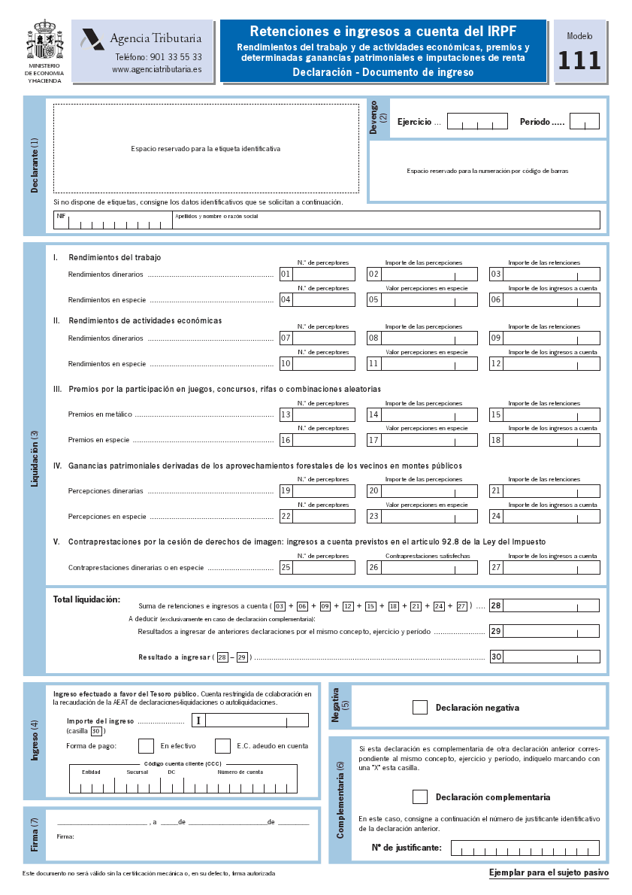
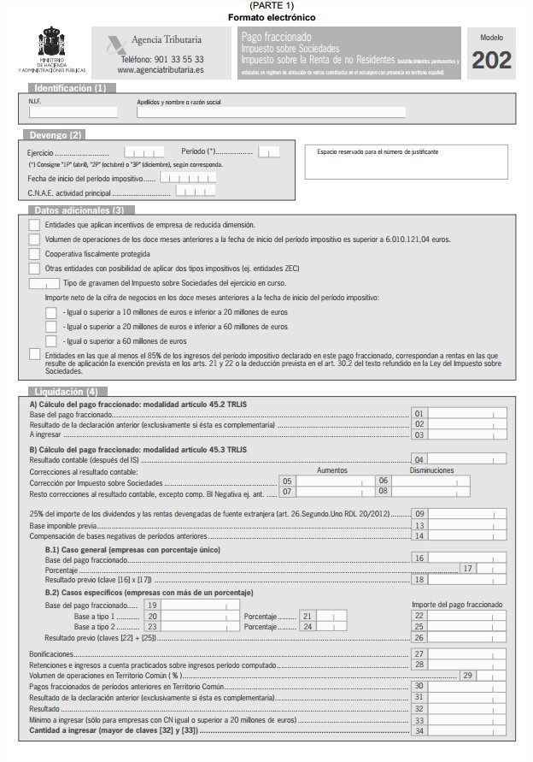
OBLIGACIONES FISCALES
Retenciones a cuenta:
.
IS:
Declarar e ingresar las retenciones realizadas a los trabajadores a cuenta del IRPF, las retenciones a profesionales y las retenciones por rendimientos de capital mobiliario
Pagos fraccionados en abril, octubre y diciembre a cuenta del Impuesto sobre Sociedades. Una vez al año se realiza la declaración de dicho impuesto, que suele ser en julio.

Slide 41
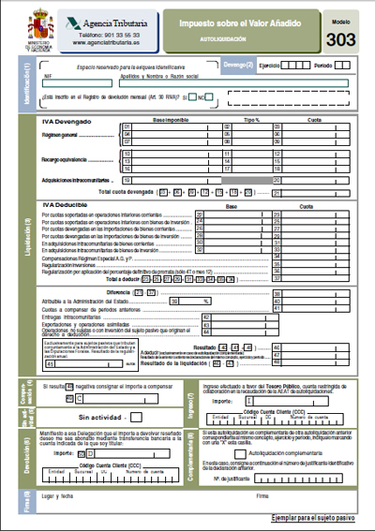
IVA:
OBLIGACIONES FISCALES NO PERIODICAS
Pagos fraccionados en abril, julio y octubre del Impuesto sobre el Valor Añadido. Además, en enero hay que realizar un resumen anual y la liquidación del cuarto trimestre.
Tasa municipales de basura | Solo se exigen en algunas localidades o ciudades. Se suele establecer por edificio completo o por casa, y a veces se incluye el consumo de agua | En mi caso se pagara junto a luz, con la compañía que tiene mi empresa

Slide 42
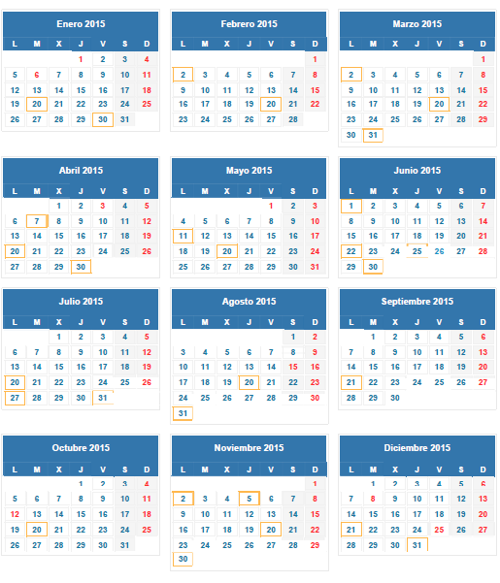
Calendario General del contribuyente
Este documento se recogen todas las fechas en las que tanto personas físicas como jurídicas deberán presentar diferentes documentos o impresos en Hacienda.

